Slide 1
主讲人：杨中科 .NET /.NET Core 教程 第四部分 ASP.NET Core-31 分布式缓存

Slide 2
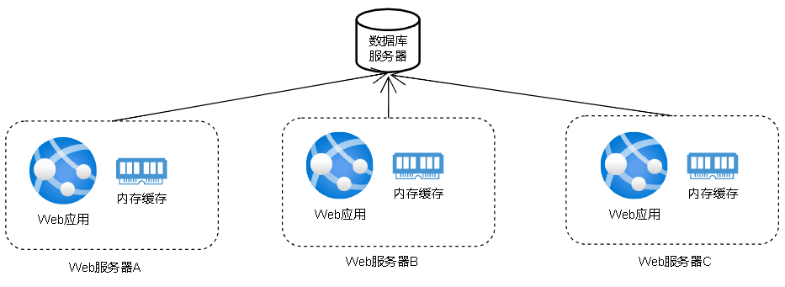
分布式系统中的内存缓存
如果集群节点的数量非常多的话，这样的重复查询也同样可能会把数据库压垮。

Slide 3
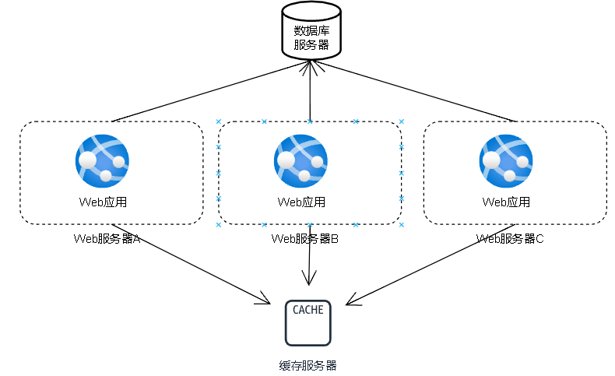
分布式缓存服务器

Slide 4
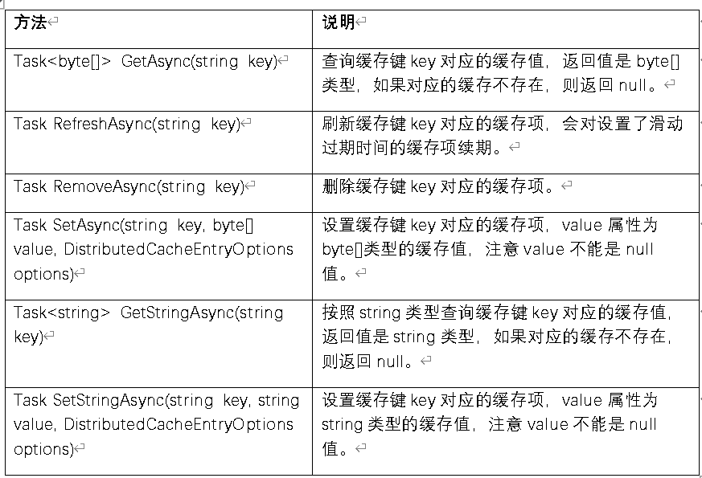
分布式缓存服务器
1、常用的分布式缓存服务器有Redis、Memcached等。
2、.NET Core中提供了统一的分布式缓存服务器的操作接口IDistributedCache，用法和内存缓存类似。
3、分布式缓存和内存缓存的区别：缓存值的类型为byte[]，需要我们进行类型转换，也提供了一些按照string类型存取缓存值的扩展方法。

Slide 5
用什么做缓存服务器
1、用SQLServer做缓存性能并不好。
2、Memcached是缓存专用，性能非常高，但是集群、高可用等方面比较弱，而且有“缓存键的最大长度为250字节”等限制。可以安装EnyimMemcachedCore这个第三方NuGet包。
3、Redis不局限于缓存，Redis做缓存服务器比Memcached性能稍差，但是Redis的高可用、集群等方便非常强大，适合在数据量大、高可用性等场合使用。

Slide 6
分布式缓存用法
1、NuGet安装Microsoft.Extensions.Caching.StackExchangeRedis
2、builder.Services.AddStackExchangeRedisCache(options =>
{
options.Configuration = "localhost";
options.InstanceName = “yzk_”;//避免混乱
});
3、用时间显示测试用法。

Slide 7
谢谢
我是杨中科
一名快乐的程序员

